Slide 2
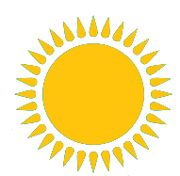
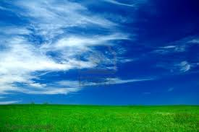
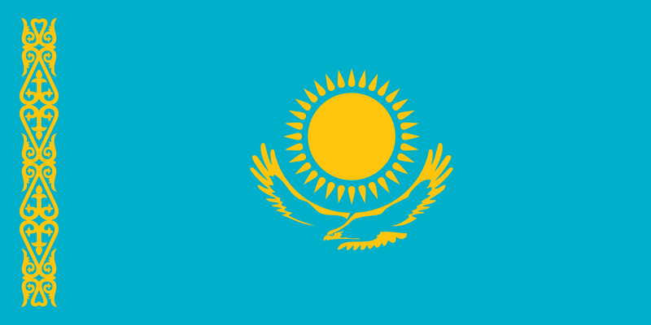
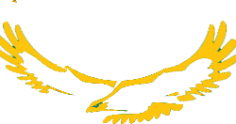

Slide 3
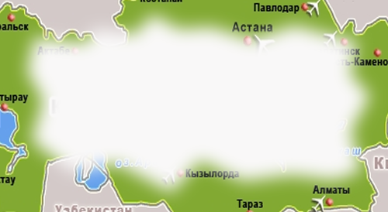
День Независимости РК?
16 декабря

Slide 4
Какого числа состоялись первые выборы Президента РК?
1 декабря

Slide 5
Как называется фильм, посвященный детству
Н. А. Назарбаева?
«Небо моего детства»

Slide 6
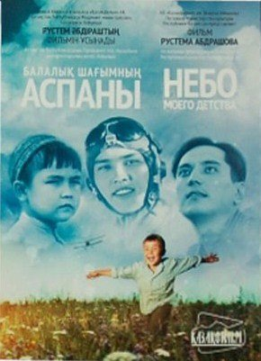

Slide 7
День рождения
Президента РК?
6 июля 1940г.

Slide 8
За свои заслуги Н.А.Назарбаев получил статус
Елбасы,
Лидер Нации

Slide 9
Авторы гимна и герба РК?
Слова- Н.Назарбаева Ж.Нажимединова
Музыка-Ш.Калдаякова
герб – Шота Уалиханов Жандарбек Малибеков

Slide 10
Город , где началась трудовая деятельность Н.А.Назарбаева?
Темиртау

Slide 11
Назовите столицу Турции, где стоит памятник нашему президенту?
Анкара

Slide 12
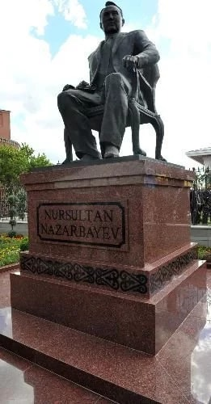

Slide 13
Любимый вид спорта президента?
теннис

Slide 14
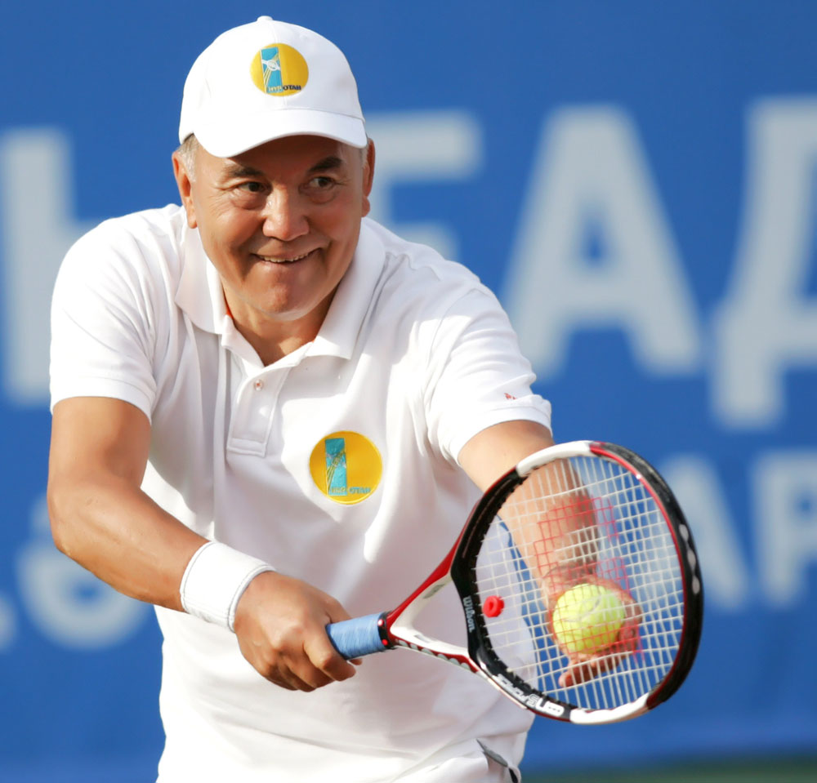

Slide 15
Село из которого родом наш президент?
Чемолган

Slide 16
С 2019 года наша столица?
Нур - Султан

Slide 17
Что означает с казахского языка «Астана»?
Столица

Slide 18
Монумент в столице Казахстана, один из основных достопримечательностей города высотой 97 метров
Байтерек

Slide 19
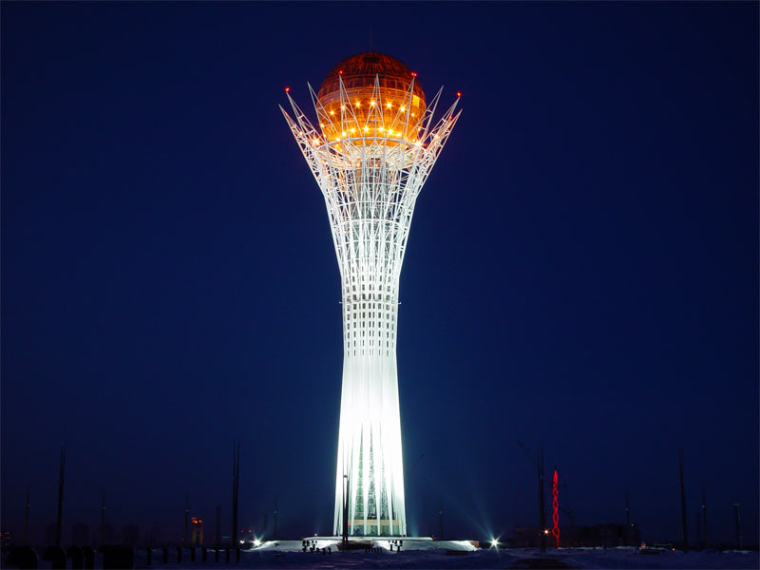

Slide 20
Какое название носила столица с 1992-1997 год?
Акмола

Slide 21
Одно из прежних названий Астаны?
Целиноград

Slide 22
АҚ ОРДА Что это?
резиденция президента

Slide 23
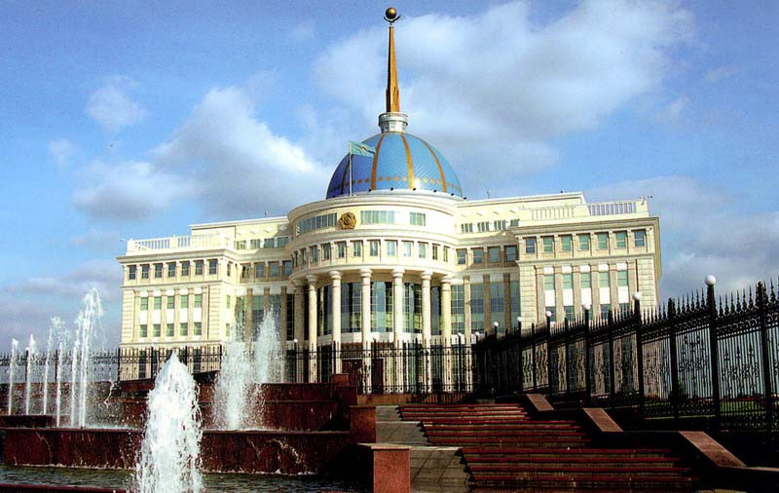

Slide 24
Река, которая протекает в Астане?
Есиль (Ишим)

Slide 25
Крупный торгово-развлекательный центр в столице Казахстана -Астане. Открыт 6 июля 2010 года. Является самым большим шатром в мире?
Хан Шатыр

Slide 26
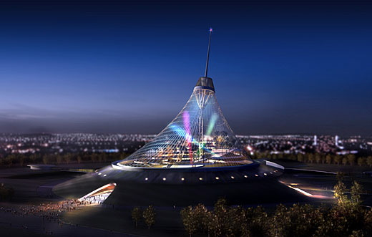

Slide 27
Какую форму имеет Дворец мира и согласия ?
пирамида

Slide 28
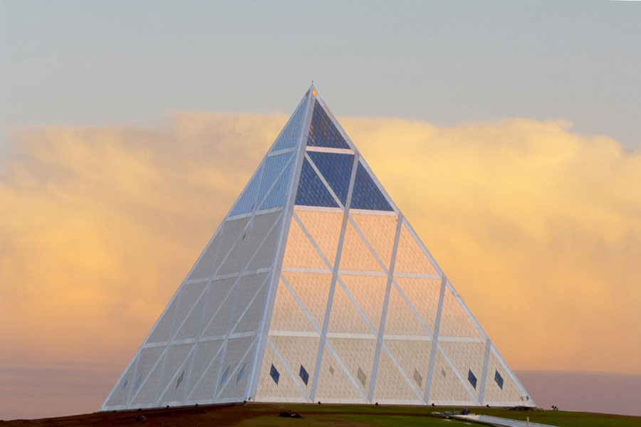

Slide 29
Назовите дату рождения независимого Казахстана?
16 декабря 1991г

Slide 30
Кто является автором слов песни про Астану
"Город мой"
Музыка Т. Мухамеджанова?
Н.А. Назарбаев

Slide 31
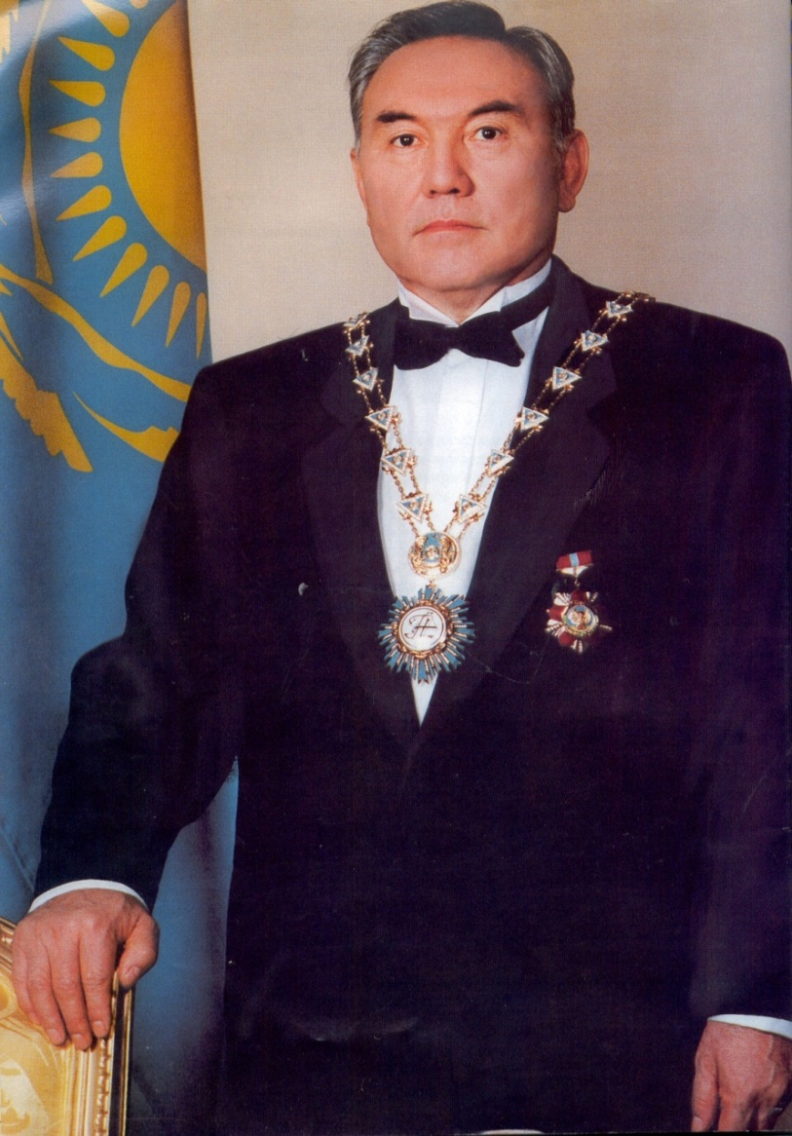
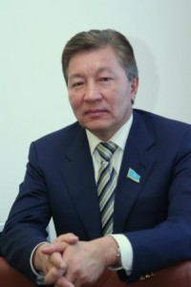
Толеген Мухамеджанов -казахский композитор и общественный деятель

Slide 32
